Slide 1
Формы взаимодействия музыкального руководителя с родителями ДОУ
Муниципальное дошкольное образовательное учреждение
«Детский сад №163» Красноперекопского района города Ярославля
Подготовила:
музыкальный руководитель
Гоголева Г. Ю.
Февраль, 2020г.

Slide 2
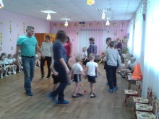
«Могучая духовная сила воспитания заложена в том, что дети учатся смотреть на мир глазами родителей. Только в совместной деятельности родители лучше узнают своих детей, становятся ближе».
В.А.Сухомлинский

Slide 3
Это может быть достигнут о при тесном взаимодействии педагогов детского сада и семьи. Поэтому, задачей педагогов является привлечение родителей в воспитательно-образовательный процесс; вовлечение их к участию в совместных мероприятиях ДОУ.
Задача музыкального руководителя -приобщить ребенка к миру музыки, развить его музыкальные способности. И совместными усилиями несомненно получится пробудить интерес семьи к жизни детей в дошкольном учреждении.

Slide 5
Формы взаимодействия
музыкального руководителя
с родителями
Наглядно-информационные
Познавательные
Информационно-аналитические
анкетирование,
тестирование
стенды,
фото-выставки,
страничка педагога на сайте учреждения,
группа в Контакте.
родительские собрания,
консультации,
индивидуальные беседы,
рекомендации родителям одаренных детей, и т.д.
Досуговые
открытые просмотры музыкальной деятельности,
совместные праздники и развлечения,
выставки,
совместные творческие проекты

Slide 6
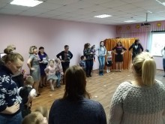
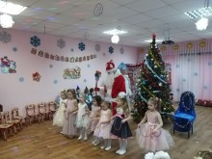
Участие родителей в праздниках и развлечениях:

Slide 7
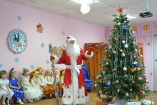
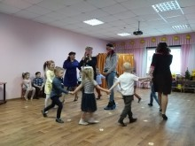

Slide 8
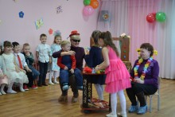
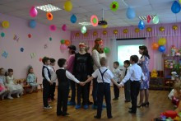
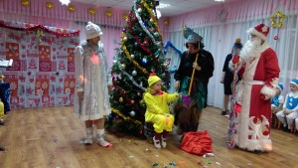

Slide 9
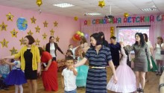
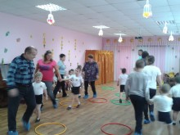
Привлечение родителей к участию в мероприятиях ДОУ:

Slide 10
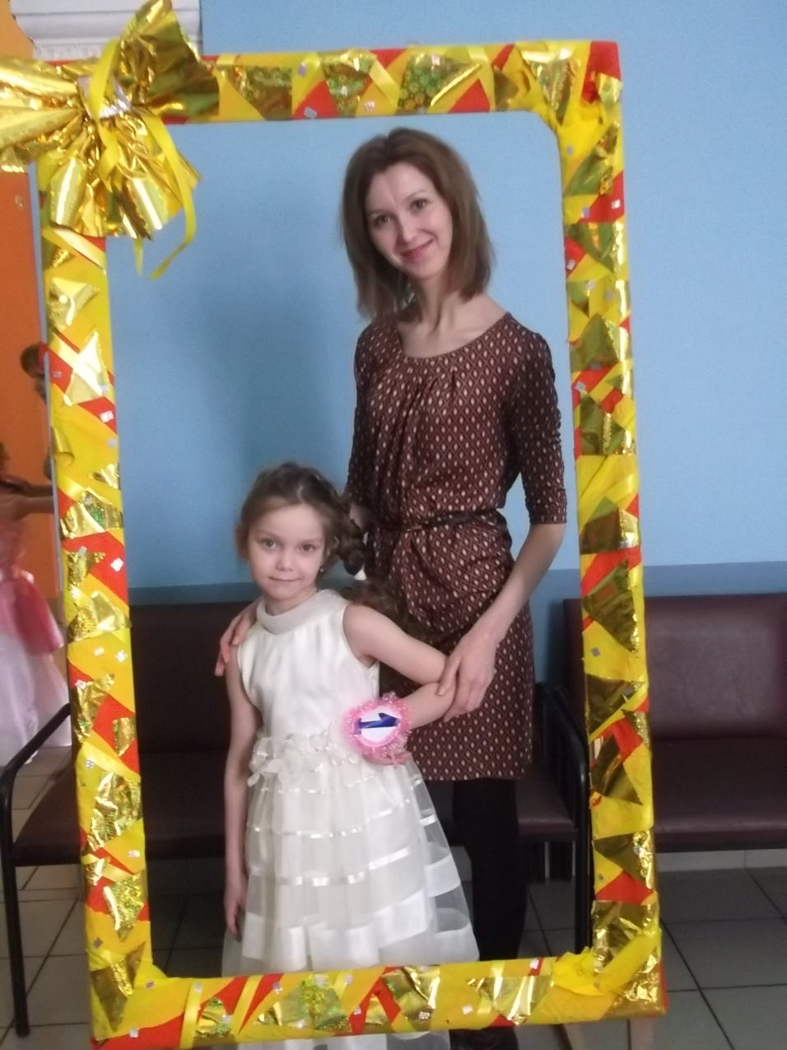
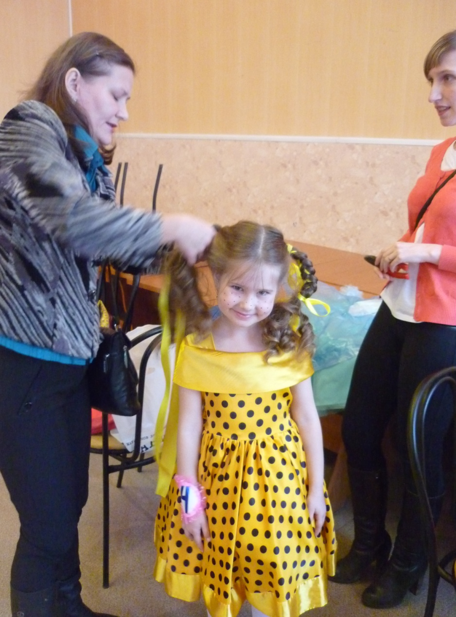
…в районных мероприятиях:

Slide 11
В результате использования форм взаимодействия музыкального руководителя с родителями наблюдается:
повышение уровня развития музыкальных способностей
детей;
2. повышение уровня воспитательно-образовательной
деятельности родителей: из «зрителей» и «наблюдателей»
они становятся активными участниками музыкально -
педагогического процесса, единомышленниками и помощниками
педагогов;
3. повышение внимания родителей к жизни ребенка в ДОУ;
4. обогащение опыта межличностного взаимодействия
детей и родителей.

Slide 12
В перспективе работы с родителями планируется:
Создание совместных творческих проектов;
«День открытых дверей»;
«Семейные гостиные»;
«Музыкальные гостиные»;
Сказка на новый лад с участием родителей воспитанников;
Мастер-классы по изготовлению атрибутов , пособий, декораций для танцев и игр, разработка костюмов для сказок, и т. д.

Slide 13
Спасибо за внимание !

